Slide 1
Qwen3.5 OCR 시스템 보고서
오픈소스 LLM 기반 반도체 라벨 OCR | 0.8B vs 2B 평가
Qwen3.5-2B: 1.56초/장, 기본설정 100% 정확 (현재 채택)
Qwen3.5-0.8B: 1.25초/장, 파라미터 조정시 정확 (도입 보류)
llama.cpp Server Mode | GGUF 양자화 | Flash Attention
테스트 환경
MSI Katana 17 HX B14WFK
Intel Core i7-14650HX | 64GB DDR5 | 1TB NVMe SSD
NVIDIA GeForce RTX 5060 Laptop GPU (8GB GDDR7)
Windows 11 Pro | CUDA 13.0 | llama.cpp build 8194

Slide 2
Qwen3.5: 오픈소스 최강 멀티모달 LLM
Qwen3.5-397B (Flagship)
397B 파라미터 오픈소스 LLM
Apache 2.0 라이선스 - 상업적 사용 가능
성능: ChatGPT-5.2를 상회
MMLU-Pro, GPQA, MATH 등 주요 벤치마크
멀티모달 (텍스트 + 이미지 + 비디오)
262K 컨텍스트 길이
오픈소스 LLM이 상용 모델을
넘어선 역사적 전환점
Knowledge Distillation
397B 대규모 모델의 지식을
소형 모델에 증류(Distillation)
397B
| distillation
30B / 14B / 8B / 4B / 2B / 0.8B
본 프로젝트에서 사용하는 모델:
Qwen3.5-2B (현재 채택)
397B의 지식을 2B에 증류
노트북 GPU에서 실시간 추론 가능
Qwen3.5-0.8B (평가 대상)
더 작은 모델로 속도 향상 시도
800M 파라미터, 하이브리드 아키텍처

Slide 3
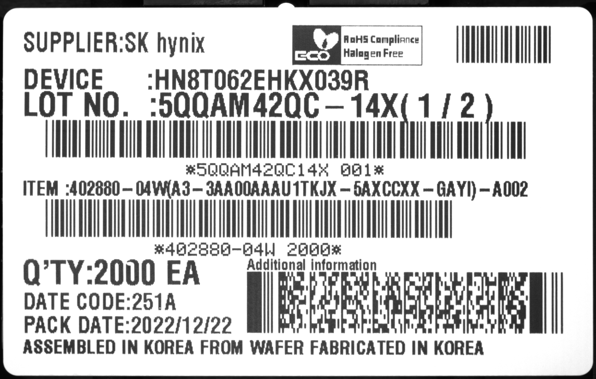
검사 대상 이미지
SK Hynix 반도체 라벨
가장 글자가 많고
인쇄불량까지 있는 이미지
주요 필드:
SUPPLIER: SK hynix
DEVICE: HN8T062EHKX039R
LOT NO: 5QQAM42QC-14X(1/2)
ITEM: 3AA00AAAU1TKJX
Q'TY: 2000 EA
+ 바코드 2개, 인증마크 3개
OCR 난이도:
- 반복 문자: AAA (3개) 정확 인식 필요
- 인쇄불량으로 문자 경계 불명확
- 다양한 폰트/크기 혼재
- 바코드와 텍스트 영역 혼합

Slide 4
테스트 환경 및 시스템 구성
하드웨어 | 사양
노트북 | MSI Katana 17 HX B14WFK
CPU | Intel Core i7-14650HX (16C/24T)
RAM | 64GB DDR5
GPU | NVIDIA RTX 5060 Laptop (8GB GDDR7)
Storage | 1TB NVMe PCIe SSD
OS | Windows 11 Pro (Build 26200)
소프트웨어 스택
추론 엔진: llama.cpp (build 8194)
llama-server HTTP API (persistent mode)
CUDA 13.0, Compute Capability 12.0 (Blackwell)
GGUF 양자화 포맷
Q8_0: 8-bit 양자화 (높은 정확도)
Q4_K_M: 4-bit 양자화 (속도 우선)
최적화 설정
Flash Attention (-fa on)
KV Cache 양자화 (-ctk q8_0 -ctv q8_0)
전체 GPU 오프로드 (-ngl 99)
이미지 전처리: OpenCV
흰색 라벨 영역 자동 크롭
Bilinear 1/4 리사이즈

Slide 5
기존 OCR 기법 비교 -> Qwen3.5 선택 배경
OCR 엔진 | 방식 | 속도 | ITEM 정확도 | 총평
EasyOCR | CRAFT + CRNN | 0.5s | 62.5% (AAA 구간 실패) | 빠르지만 부정확
TrOCR | ViT + RoBERTa | 3.2s | 81.2% (부분 인식) | 느리고 부정확
RapidOCR | DB + SVTR (ONNX) | 2.2s | 75.0% (문자 혼동) | 느리고 부정확
Qwen3.5-2B | LLM 멀티모달 | 1.56s | 100% (전필드 정확) | 정확도 + 속도 최적
기존 OCR 엔진의 한계
- 반도체 라벨의 복잡한 코드(3AA00AAAU1TKJX)에서 반복 문자 구간 인식 실패
- 속도도 LLM 대비 크게 빠르지 않음 (TrOCR 3.2초, RapidOCR 2.2초)
- 정확도와 속도 모두에서 Qwen3.5에 열세
Qwen3.5 선택 이유
- 397B 오픈소스 모델에서 Distillation된 소형 모델 (2B/0.8B) 사용 가능
- 멀티모달 LLM이 이미지 전체 문맥을 이해하여 복잡한 코드도 정확히 인식
- llama.cpp로 노트북 GPU에서 1.56초/장 실시간 추론 달성

Slide 6
모델 사양 비교: 0.8B vs 2B
항목 | Qwen3.5-0.8B | Qwen3.5-2B
파라미터 | 800M (Distilled) | 2B (Distilled)
모델 크기 | 812 MB (Q8_0) | 1.27 GB (Q4_K_M)
Vision Encoder | 205 MB | 668 MB
VRAM 사용량 | ~2.5 GB | ~4.5 GB
아키텍처 | Gated DeltaNet (Hybrid) | Standard Transformer
OCRBench (공식) | 79.1점 | 85.4점
0.8B: 2B 대비 모델 36%, Vision Encoder 31% 크기 -> VRAM 44% 절감
두 모델 모두 397B에서 Distillation된 모델이며, 노트북 GPU에서 실시간 추론 가능

Slide 7
0.8B OCR 평가 결과
기본 설정 (temperature=0)
속도: 1.25초/장 (2B 대비 20% 빠름)
ITEM 필드 출력:
3AA00AAU1TKJX (A 2개)
Ground Truth: 3AA00AAAU1TKJX (A 3개)
-> 3회 반복 모두 동일 오류
-> 반복 문자(AAA) 구간 인식 한계
나머지 필드는 정상 인식
(SUPPLIER, DEVICE, LOT NO 등)
파라미터 조정시 (presence_penalty=1.5)
속도: 1.35초/장
ITEM 필드 출력:
3AA00AAAU1TKJX (A 3개 정확)
-> 3/3회 모두 정확
presence_penalty 효과:
Qwen3.5 공식 readme 권장값
이미 등장한 토큰 확률을 낮춰
반복 문자 조기 중단 방지
도입 가능성은 확인됨
단, 기본설정에서의 정확도가 전제조건

Slide 8
0.8B 도입 판단: 보류
0.8B 모델은 파라미터 조정(presence_penalty=1.5)을 통해 현재 테스트 이미지에서
정확한 OCR 결과를 보여주었으나, 도입은 보류되어야 합니다.
기본 설정에서도 정확한 결과를 보여줘야 프로덕션 환경에서 신뢰할 수 있습니다.
기준 | Qwen3.5-0.8B | Qwen3.5-2B
기본 설정 정확도 | ITEM 1글자 오류 (AAA->AA) | 전필드 100% 정확
파라미터 조정 필요 여부 | pp=1.5 적용시 100% 정확 | 불필요 (기본설정으로 충분)
다양한 라벨 대응 신뢰도 | 기본설정 신뢰성 부족 | 높음 (기본 정확도 확보)
결론: 0.8B는 잠재력이 있으나, 기본 설정에서의 정확도 확보가 선행되어야 도입 가능
현 시점에서는 Qwen3.5-2B Q4_K_M (1.56초/장, 기본설정 100% 정확)을 유지

Slide 9
최종 비교 요약
Qwen3.5-0.8B (도입 보류)
속도: 1.25초/장 (기본) / 1.35초 (pp=1.5)
VRAM: ~2.5 GB (8GB 중 31%)
모델 크기: 812MB + 205MB = 1.0GB
기본설정: ITEM 1글자 오류 (A 3개->2개)
그 외 전체 필드 정상 인식
pp=1.5 적용시: 전필드 100% 정확
향후 모델 업데이트시 재평가 대상
Qwen3.5-2B (현재 채택)
속도: 1.56초/장
VRAM: ~4.5 GB (8GB 중 56%)
모델 크기: 1.27GB + 668MB = 1.9GB
기본설정 ITEM 정확도: OK (3/3)
추가 파라미터 조정 불필요
안정적, 범용적 OCR 성능
vs
단계 | 구성 | 속도 | 정확도
1. 초기 CLI | 2B Q8_0, subprocess | 4.79s | 100%
2. Server + 양자화 | 2B Q4_K_M, llama-server | 1.56s (3.1x) | 100%
3. 0.8B 시도 | 0.8B Q8_0, 기본설정 | 1.25s (3.8x) | ITEM 1글자 오류
4. 0.8B 조정 | 0.8B Q8_0, pp=1.5 | 1.35s (3.5x) | 100% (조건부)

Slide 10
향후 추가 최적화 방안
특정 필드만 추출하여 속도 추가 단축
현재: 라벨 전체 텍스트 출력
프롬프트: 'Read all text in this image'
-> 전체 필드 출력 (180~256 tokens)
-> 소요 시간: 1.56초
개선: 필요한 필드만 추출
프롬프트 예시:
'Extract only ITEM field. /no_think'
'Read DEVICE and LOT NO. /no_think'
-> 출력 토큰 수 대폭 감소
-> 생성 시간 단축 (토큰 수에 비례)
LLM 기반 OCR의 장점:
프롬프트만 변경하면 추출 대상 자유 조정
코드 수정 없이 유연한 필드 선택 가능
기타 최적화 방향
JSON 구조화 출력
프롬프트: 'Output as JSON: {ITEM, QTY}'
-> 후처리 파싱 자동화 용이
배치 처리 파이프라인
이미지 전처리(크롭) + OCR 요청 병렬화
다수 이미지 연속 처리시 throughput 향상
모델 업데이트 추적
Qwen3.5 후속 버전 출시시
0.8B 기본설정 정확도 개선 여부 재평가
더 작고 빠른 모델 도입 가능성 열려있음
현재 최적 구성
Qwen3.5-2B + llama-server
1.56초/장, 기본설정 100% 정확

